Slide 1
第三章
计算机的算术运算
Notes:
Morgan Kaufmann Publishers
Chapter 3 — Arithmetic for Computers

Slide 2
计算机的算术运算
§3.1 Introduction
整数运算
  加减法
  乘除法
  溢出处理
浮点实数运算
  浮点表示 和 运算
Chapter 3 — Arithmetic for Computers — <number>
Notes:
Morgan Kaufmann Publishers
Chapter 3 — Arithmetic for Computers
整数运算从大一就学过了，
浮点表示和浮点运算在系统1和系统2中都认真学习和练习过了，
加法/减法——减法由补码加实现
乘法——移位+加法
除法——移位+加法（减法）
本章：
整数运算加法简单回顾，
现在学习乘法和除法的实现原理，
浮点运算加法的硬件实现原理

Slide 3

整数加法
例子: 7 + 6
§3.2 Addition and Subtraction
结果超出表达范围，就会发生溢出
  正负操作数相加, 不溢出
  两个正操作数相加
    符号位为1，表示发生溢出
  两个负操作数相加
    符号位为0，表示发生溢出
Chapter 3 — Arithmetic for Computers — <number>
Notes:
Morgan Kaufmann Publishers
Chapter 3 — Arithmetic for Computers
加减法溢出见p119的图3-2
数值通常用有符号数，地址通常用无符号（不需要检测溢出）
C语言忽略溢出，因此MIPS的C编译器使用addu/addiu和subu指令来进行计算
而Fortran使用操作数类型相匹配的指令。

Slide 4
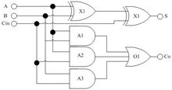
补充：加法硬件实现
一位全加器(FA)的逻辑表达式为：
S=A⊕B⊕Cin
Co=ACin+BCin+AB
其中A,B为要相加的数，Cin为进位输入；S为和，Co是进位输出；
如果要实现多位加法可以进行级联，就是串起来使用；比如32位+32位，就需要32个全加器；这种级联就是串行结构速度慢，如果要并行快速相加可以用超前进位加法，

Slide 5
整数减法
减法：加上加数的负值
例如: 7 – 6 = 7 + (–6)
  +7: 0000 0000 … 0000 0111
  –6: 1111 1111 … 1111 1010
  +1: 0000 0000 … 0000 0001
结果超出表达范围，就会发生溢出
  两个相同符号位的操作数相减，不溢出
  负操作数减去正操作数
    符号位为0，表示发生溢出
  正操作数减去负操作数
    符号位为1，表示发生溢出
MIPS中：
add 检测溢出
addu 忽略溢出
加法器硬件无需修改
只是求补码时通过取反+1（在最低位的进位位上提供）
Chapter 3 — Arithmetic for Computers — <number>
Notes:
Morgan Kaufmann Publishers
Chapter 3 — Arithmetic for Computers

Slide 6
溢出的处理
有些高级语言(例如, C) 忽略溢出部分
  使用 MIPS addu, addiu, subu 指令
其它语言 (例如, Ada, Fortran) 需要引发异常
  使用 MIPS add, addi, sub 指令
  溢出发生时, 调用异常处理程序
    保存PC指针到EPC(exception program counter) 寄存器
    跳转到预定义的异常处理地址
    mfc0 (move from coprocessor reg) 指令可以取回EPC 值， 恢复PC指针。
Chapter 3 — Arithmetic for Computers — <number>
Notes:
Morgan Kaufmann Publishers
Chapter 3 — Arithmetic for Computers
C语言忽略溢出，因此总是使用无符号指令addu（前面练习2.34用的是add，但是还没有讨论这个问题）；但fortran会选择不同的指令

Slide 7
Addiu有符号？无符号？
P120 小测验问题

Slide 8
signed
addu $t0, $t1, $t2 # $t0 = sum, but don’t trap
xor $t3, $t1, $t2 # Check if signs differ
slt $t3, $t3, $zero # $t3 = 1 if signs differ
bne $t3, $zero, No_overflow # $t1, $t2 signs ≠,
# so no overflow
xor $t3, $t0, $t1 # signs =; sign of sum match too?
# $t3 negative if sum sign different
slt $t3, $t3, $zero # $t3 = 1 if sum sign different
bne $t3, $zero, Overflow # All 3 signs ≠; go to overflow
Notes:
没有joverflow指令的情况下，检测溢出的代码

Slide 9
Unsigned
addu $t0, $t1, $t2 # $t0 = sum
nor $t3, $t1, $zero # $t3 = NOT $t1
# (2’s comp – 1: 232 – $t1 – 1)
sltu $t3, $t3, $t2 # (232 – $t1 – 1) < $t2
# ⇒ 232 – 1 < $t1 + $t2
bne $t3,$zero,Overflow # if(232–1<$t1+$t2) goto overflow
Notes:
相当于比较t1是不是比t2距离2^32的数值小，小的话就不溢出。

Slide 10
多媒体算术运算
图像和媒体处理操作一般针对8-bit和16-bit 的矢量数据
  使用64位加法器, 分区进位链
    8×8-bit, 4×16-bit, or 2×32-bit 矢量
  SIMD (单指令, 多数据)
饱和操作
  溢出时,结果为可表示的最大值
    c.f. 2s-complement 模运算
  例如, 音频的剪切，视频中的饱和
Chapter 3 — Arithmetic for Computers — <number>
Notes:
Morgan Kaufmann Publishers
Chapter 3 — Arithmetic for Computers

Slide 11

乘法
§3.3 Multiplication
Start with long-multiplication approach
被乘数
被乘数
multiplicand
1000
× 1001
1000
0000
0000
1000
1001000
multiplier
乘数
乘数
乘积
乘积
最低位
product
Length of product is the sum of operand lengths
Chapter 3 — Arithmetic for Computers — <number>
Notes:
Morgan Kaufmann Publishers
Chapter 3 — Arithmetic for Computers
对比加法器的实现，这里有流程和控制的思想在里面
一是部分积（乘数位和移位操作完成） 注意其位模式（被乘数或0）
二是部分积的逐次求和
三是控制的实现

Slide 12

乘法硬件
初始化为 0
Chapter 3 — Arithmetic for Computers — <number>
Notes:
Morgan Kaufmann Publishers
Chapter 3 — Arithmetic for Computers
中文框图见p122
32位大致需要100个clk

Slide 13

优化后的乘法器
并行执行步骤: add/shift
积
乘数的最低位
一个时钟完成一次积
  乘积频率低
Chapter 3 — Arithmetic for Computers — <number>
Notes:
Morgan Kaufmann Publishers
Chapter 3 — Arithmetic for Computers
32位大致需要32个clk
64位寄存器左边为Hi，右边为Lo

Slide 14
有符号数的乘法器：
  转换成绝对值（无符号数）
  符号相同则乘积为正数；相异则乘积为负数

Slide 15
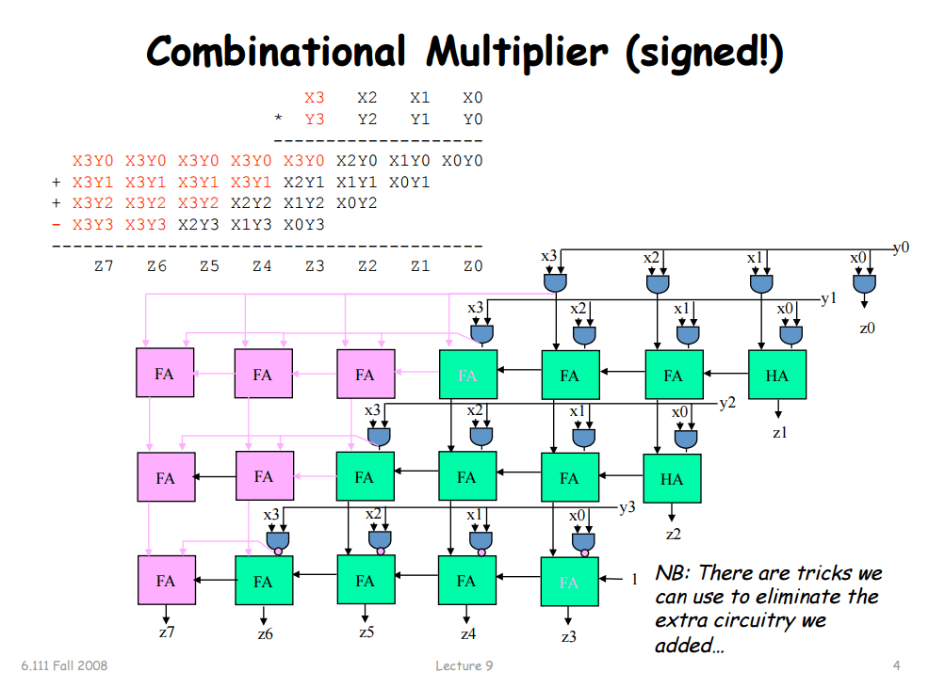
快速乘法器-（直接法）
Notes:
高32的加法器栈

Slide 16
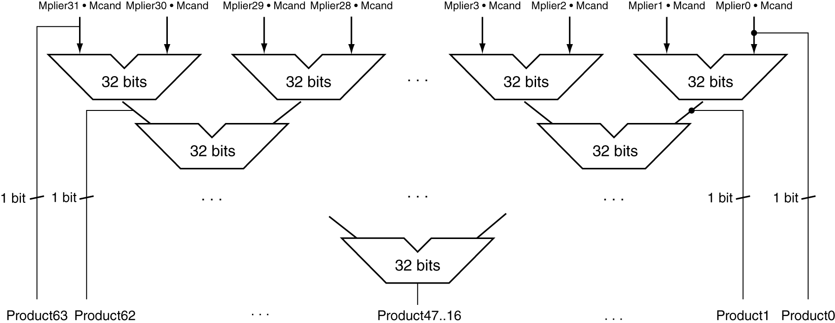
快速乘法器(log₂x高)
使用多个加法器
  成本/效率的折中
可以流水执行
  数个乘法并行执行
Chapter 3 — Arithmetic for Computers — <number>
Notes:
Morgan Kaufmann Publishers
Chapter 3 — Arithmetic for Computers
高度为log64

Slide 17
MIPS Multiplication
两个32位寄存器保存乘积
  HI: 高 32 位
  LO:低 32 位
指令
  mult rs, rt / multu rs, rt
    将64-bit 乘积存到 HI/LO
  mfhi rd / mflo rd
    传送HI/LO 到 rd寄存器
    可以检查HI 的值来判断乘积是否超过32 bits
  mul rd, rs, rt
    乘积的低32位存入rd寄存器
Chapter 3 — Arithmetic for Computers — <number>
Notes:
Morgan Kaufmann Publishers
Chapter 3 — Arithmetic for Computers
结果寄存器隐式指出，是Hi/Lo

Slide 18
除法
§3.4 Division
除数判0
除法步骤
  除数 ≤ 被除数
    商添加1，执行减法
  否则
    商添加0，从被除数中提取下一个bit
恢复余数法
  直接做减法，余数小于零再把除数加回去
带符号位的除法
  使用绝对值进行除法运算
  根据需要，调整商和余数的符号
商
quotient
dividend
被除数
1001
1000 1001010
-1000
10
101
1010
-1000
10
divisor
除数
余数
remainder
n-bit operands yield n-bit
quotient and remainder
Chapter 3 — Arithmetic for Computers — <number>
Notes:
Morgan Kaufmann Publishers
Chapter 3 — Arithmetic for Computers
将除法余数的高位0也写上，否则过程不完整
另外还需要将被除数动态地看成余数（初始64位，逐次变短，最后成为32位余数） ，用于推出优化结构

Slide 19


除法器的硬件
Initially divisor in left half
Initially dividend
Chapter 3 — Arithmetic for Computers — <number>
Notes:
Morgan Kaufmann Publishers
Chapter 3 — Arithmetic for Computers

Slide 20

优化后的除法器
一个时钟完成一次除
乘法和除法结构对比？
和乘法器相似
  两者可以使用同样的硬件
Chapter 3 — Arithmetic for Computers — <number>
Notes:
Morgan Kaufmann Publishers
Chapter 3 — Arithmetic for Computers
余数主次减少，商逐次增加，于是两者可以合并
加法器只需要32位

Slide 21
快速除法器
不可以使用乘法并行硬件
  除法需要考虑余数符号的情况
快速除法器(例如,SRT 除法器) 每一步生成多个商
  仍需要多步完成
Chapter 3 — Arithmetic for Computers — <number>
Notes:
Morgan Kaufmann Publishers
Chapter 3 — Arithmetic for Computers

Slide 22
有符号数的除法器：
  转换成绝对值（无符号数）
  符号相同则商为正数；相异则商为负数
  余数与被除数同号；

Slide 23
MIPS Division
Use HI/LO registers for result
  HI: 32位余数
  LO: 32位商
指令
  div rs, rt / divu rs, rt
  不溢出或者除0检查
    如果需要，软件必须执行检查
  使用mfhi, mflo 指令，访问结果
Chapter 3 — Arithmetic for Computers — <number>
Notes:
Morgan Kaufmann Publishers
Chapter 3 — Arithmetic for Computers

Slide 24
浮点数
§3.5 Floating Point
表达非整形的数
  包括很少和很大的数
和科学计数法类似
  –2.34 × 10⁵⁶
  +0.002 × 10^{–4}
  +987.02 × 10⁹
二进制表示
  ±1.xxxxxxx₂ × 2^{yyyy}
C语言中的类型：float和double
normalized
规格化
not normalized
非规格化
Chapter 3 — Arithmetic for Computers — <number>
Notes:
Morgan Kaufmann Publishers
Chapter 3 — Arithmetic for Computers

Slide 25
浮点数标准
IEEE 754标准-1985
消除表达的不一致性
  科学计算中的可移植性
如今被普遍采用
两种表现
  单精度 (32-bit)
  双精度 (64-bit)
Chapter 3 — Arithmetic for Computers — <number>
Notes:
Morgan Kaufmann Publishers
Chapter 3 — Arithmetic for Computers

Slide 26

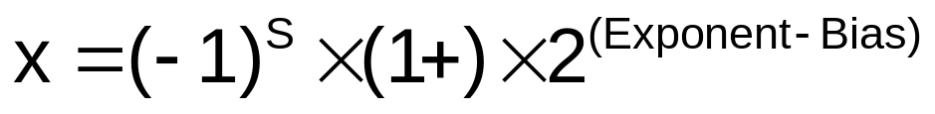
IEEE 浮点数标准格式
单精度single: 8 bits
双精度double: 11 bits
单精度single: 23 bits
双精度double: 52 bits
S
阶码
尾数
S: 符号位 (0 ⇒ 非负数, 1 ⇒ 负数)
有效位的规格化: 1.0 ≤ |有效位| < 2.0
  数前总有一个前导的1，此外作为隐含位可以不表示。
  有效位是”1.尾数”
阶码:移码表示: 真实指数 + 偏移
  确保阶码非负
  单精度: 偏移 = 127; 双精度: 偏移= 1023
Chapter 3 — Arithmetic for Computers — <number>
Notes:
Morgan Kaufmann Publishers
Chapter 3 — Arithmetic for Computers

Slide 27
单精度浮点数的范围
阶码 00000000 和11111111 保留，有特殊用途
最小值
  阶码: 00000001
  ⇒ 实际指数值= 1 – 127 = –126
  尾数: 000…00 ⇒ 有效位 = 1.0
  ±1.0 × 2^{–126} ≈ ±1.2 × 10^{–38}
最大值
  阶码: 11111110
  ⇒ 实际指数值 = 254 – 127 = +127
  尾数: 111…11 ⇒ 有效位 ≈ 2.0
  ±2.0 × 2⁺¹²⁷ ≈ ±3.4 × 10⁺³⁸
Chapter 3 — Arithmetic for Computers — <number>
Notes:
Morgan Kaufmann Publishers
Chapter 3 — Arithmetic for Computers

Slide 28
双精度浮点数的范围
阶码 0000…00 and 1111…11 保留，有特殊用途
最小值
  阶码: 00000000001
  ⇒ 实际指数值= 1 – 1023 = –1022
  尾数: 000…00 ⇒有效位 = 1.0
  ±1.0 × 2^{–1022} ≈ ±2.2 × 10^{–308}
最大值
  阶码 11111111110
  ⇒实际指数值 = 2046 – 1023 = +1023
  尾数: 111…11 ⇒ 有效位 ≈ 2.0
  ±2.0 × 2⁺¹⁰²³ ≈ ±1.8 × 10⁺³⁰⁸
Chapter 3 — Arithmetic for Computers — <number>
Notes:
Morgan Kaufmann Publishers
Chapter 3 — Arithmetic for Computers

Slide 29
浮点数精度
相对精度
  尾数的所有位都是有效的
  单精度: 大约 2^{–23}
    相当于 23 × log₁₀2 ≈ 23 × 0.3 ≈ 6 精度的小数位数
  双精度: 大约2^{–52}
    相当于 52 × log₁₀2 ≈ 52 × 0.3 ≈ 16 精度的小数位数
Chapter 3 — Arithmetic for Computers — <number>
Notes:
Morgan Kaufmann Publishers
Chapter 3 — Arithmetic for Computers

Slide 30
浮点数的示例
表示 –0.75
  –0.75 = (–1)¹ × 1.1₂ × 2^{–1}
  S = 1
  位数= 1000…00₂
  阶码 = –1 + Bias
    单精度: –1 + 127 = 126 = 01111110₂
    双精度: –1 + 1023 = 1022 = 01111111110₂
单精度: 1011111101000…00
双精度: 1011111111101000…00
Chapter 3 — Arithmetic for Computers — <number>
Notes:
Morgan Kaufmann Publishers
Chapter 3 — Arithmetic for Computers

Slide 31
浮点数的示例
计算下列浮点数的真值
11000000101000…00
  S = 1
  位数 = 01000…00₂
  阶码 = 10000001₂ = 129
x = (–1)¹ × (1 + 01₂) × 2^{(129 – 127)}
  = (–1) × 1.25 × 2²
  = –5.0
Chapter 3 — Arithmetic for Computers — <number>
Notes:
Morgan Kaufmann Publishers
Chapter 3 — Arithmetic for Computers

Slide 32


Denormal Numbers
Exponent = 000...0 ⇒ hidden bit is 0
Smaller than normal numbers
  allow for gradual underflow, with diminishing precision
Denormal with fraction = 000...0
Two representations of 0.0!
Chapter 3 — Arithmetic for Computers — <number>
Notes:
Morgan Kaufmann Publishers
Chapter 3 — Arithmetic for Computers

Slide 33
Infinities and NaNs
Exponent = 111...1, Fraction = 000...0
  ±Infinity
  Can be used in subsequent calculations, avoiding need for overflow check
Exponent = 111...1, Fraction ≠ 000...0
  Not-a-Number (NaN)
  Indicates illegal or undefined result
    e.g., 0.0 / 0.0
  Can be used in subsequent calculations
Chapter 3 — Arithmetic for Computers — <number>
Notes:
Morgan Kaufmann Publishers
Chapter 3 — Arithmetic for Computers

Slide 34
浮点数加法
以一个4位的十进制数为例
  9.999 × 10¹ + 1.610 × 10^{–1}
1. 对阶
  把小阶的值调整到和大阶一致（-1调整到1）
  9.999 × 10¹ + 0.016 × 10¹
2. 尾数相加
  9.999 × 10¹ + 0.016 × 10¹ = 10.015 × 10¹
3. 结果规格化& 检查是否溢出
  1.0015 × 10²
4.进行必要的舍入处理
  1.002 × 10²
Chapter 3 — Arithmetic for Computers — <number>
Notes:
Morgan Kaufmann Publishers
Chapter 3 — Arithmetic for Computers

Slide 35
浮点数加法
现在计算一个4位的二进制数
  1.000₂ × 2^{–1} + –1.110₂ × 2^{–2} (0.5 + –0.4375)
1. 对阶
  把小阶的值调整到和大阶一致
  1.000₂ × 2^{–1} + –0.111₂ × 2^{–1}
2. 尾数相加
  1.000₂ × 2^{–1} + –0.111₂ × 2–1 = 0.001₂ × 2^{–1}
3. 结果规格化& 检查是否溢出
  1.000₂ × 2^{–4}, with no over/underflow
4. 进行必要的舍入处理
  1.000₂ × 2^{–4} (no change) = 0.0625
Chapter 3 — Arithmetic for Computers — <number>
Notes:
Morgan Kaufmann Publishers
Chapter 3 — Arithmetic for Computers

Slide 36
浮点加法硬件
比整数加法器复杂很多
如果在一个时钟周期内完成，就会要求时钟周期很长
  比整数运算费时许多
  较慢的时钟会对所有的指令产生影响
浮点加法器通常需要数个时钟周期
  可以被流水化
Chapter 3 — Arithmetic for Computers — <number>
Notes:
Morgan Kaufmann Publishers
Chapter 3 — Arithmetic for Computers

Slide 37

浮点加法硬件
Step 1
Step 2
Step 3
Step 4
Chapter 3 — Arithmetic for Computers — <number>
Notes:
Morgan Kaufmann Publishers
Chapter 3 — Arithmetic for Computers
各个操作如何完成
控制中的 判定选择
1）求阶差，表示位带符号的源码。
求阶差后如何对阶移位？请同学们设计一下。
对比所使用的复选器的方法，哪个更好？
三个复选器的信号产生如何设计？移位方向唯一吗？
2）尾数相加
3）规格化（并没有充分给出设计细节），请描述其正常行为
4）尾数舍入后可能会有再次规格化的可能
流水化

Slide 38
Floating-Point Multiplication
Consider a 4-digit decimal example
  1.110 × 10¹⁰ × 9.200 × 10^{–5}
1. Add exponents
  For biased exponents, subtract bias from sum
  New exponent = 10 + –5 = 5
2. Multiply significands
  1.110 × 9.200 = 10.212 ⇒ 10.212 × 10⁵
3. Normalize result & check for over/underflow
  1.0212 × 10⁶
4. Round and renormalize if necessary
  1.021 × 10⁶
5. Determine sign of result from signs of operands
  +1.021 × 10⁶
Chapter 3 — Arithmetic for Computers — <number>
Notes:
Morgan Kaufmann Publishers
Chapter 3 — Arithmetic for Computers

Slide 39
Floating-Point Multiplication
Now consider a 4-digit binary example
  1.000₂ × 2^{–1} × –1.110₂ × 2^{–2} (0.5 × –0.4375)
1. Add exponents
  Unbiased: –1 + –2 = –3
  Biased: (–1 + 127) + (–2 + 127) = –3 + 254 – 127 = –3 + 127
2. Multiply significands
  1.000₂ × 1.110₂ = 1.1102 ⇒ 1.110₂ × 2^{–3}
3. Normalize result & check for over/underflow
  1.110₂ × 2^{–3} (no change) with no over/underflow
4. Round and renormalize if necessary
  1.110₂ × 2^{–3} (no change)
5. Determine sign: +ve × –ve ⇒ –ve
  –1.110₂ × 2^{–3} = –0.21875
Chapter 3 — Arithmetic for Computers — <number>
Notes:
Morgan Kaufmann Publishers
Chapter 3 — Arithmetic for Computers

Slide 40
浮点运算硬件
浮点乘法器与浮点加法器的复杂度相似
  但使用乘法器而不是加法器
浮点运算通常需要的操作是
  加法，减法，乘法，除法，求倒数，平方根
  浮点数和整数间的转换
操作通常需要数个时钟周期
  可以被流水化
Chapter 3 — Arithmetic for Computers — <number>
Notes:
Morgan Kaufmann Publishers
Chapter 3 — Arithmetic for Computers
尝试设计浮点乘法器

Slide 41
MIPS中的浮点指令
浮点数使用协处理器
  通过ISA连接附加处理器
独立的浮点寄存器
  32 个单精度: $f0, $f1, … $f31
  配对为双精度: $f0/$f1, $f2/$f3, …
    Release 2 of MIPs ISA supports 32 × 64-bit FP reg’s
浮点指令只操作浮点寄存器
  程序通常不会对浮点数据进行整数操作，反之亦然。
  对令长度影响最小的情况下，提供尽可能多的寄存器
浮点数读取、存储指令
  lwc1, ldc1, swc1, sdc1
    例如., ldc1 $f8, 32($sp)
Chapter 3 — Arithmetic for Computers — <number>
Notes:
Morgan Kaufmann Publishers
Chapter 3 — Arithmetic for Computers
Lwc1/ldc1/swc1/sdc1中的c1是指coprocessor1（协处理器1，浮点部件） ， c0 coprocessor0则是虚拟地址部件

Slide 42
MIPS中的浮点指令
单精度运算
  add.s, sub.s, mul.s, div.s
    例如, add.s $f0, $f1, $f6
双精度运算
  add.d, sub.d, mul.d, div.d
    例如, mul.d $f4, $f4, $f6
单精度和双精度的比较
  c.xx.s, c.xx.d (xx is eq, lt, le, …)
  Sets or clears FP condition-code bit
    e.g. c.lt.s $f3, $f4
浮点条件代码之下的分支
  bc1t, bc1f
    例如, bc1t TargetLabel
Chapter 3 — Arithmetic for Computers — <number>
Notes:
Morgan Kaufmann Publishers
Chapter 3 — Arithmetic for Computers
类似整数的be/bne这里只有bclt/bclf

Slide 43
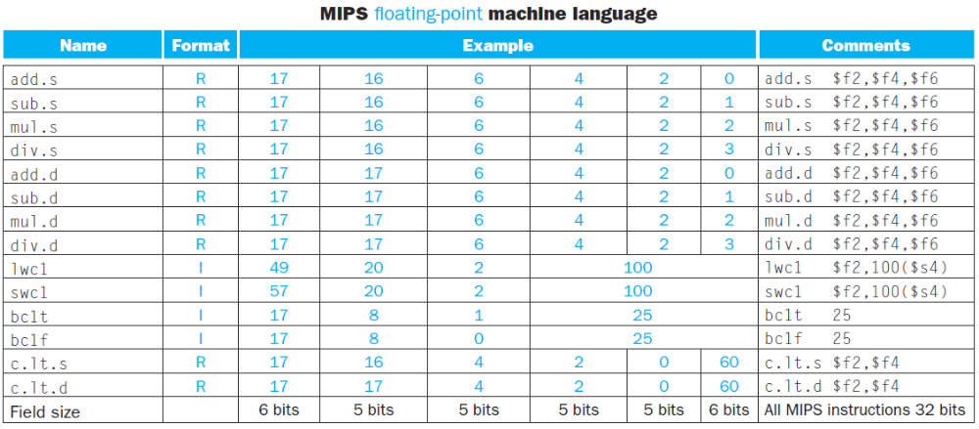

Slide 44
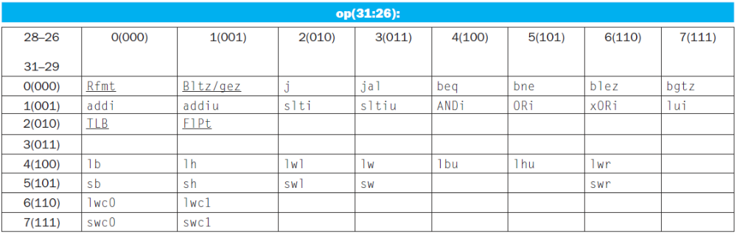
所有的浮点计算指令高六位=17

Slide 45
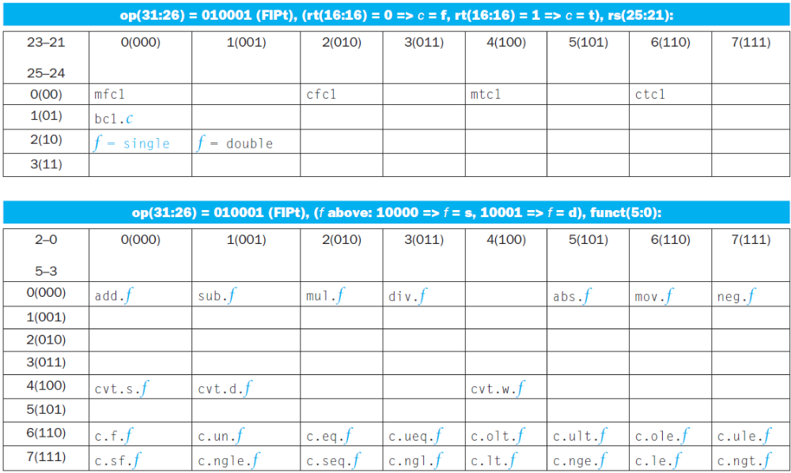
次高的5位=16单精度/=17双精度
低6位是计算操作编码

Slide 46
浮点示例: °F to °C
C 语言:
float f2c (float fahr) {
return ((5.0/9.0)*(fahr - 32.0));
}
  fahr变量存在$f12, 结果存在 $f0, 常量存在全局共享内存
编译后的MIPS 指令:
f2c: lwc1 $f16, const5($gp)
lwc1 $f18, const9($gp)
div.s $f16, $f16, $f18 //5.0/9.0
lwc1 $f18, const32($gp)
sub.s $f18, $f12, $f18 //fahr-32.0
mul.s $f0, $f16, $f18 // *
jr $ra
浮点返回结果存放在f0
Chapter 3 — Arithmetic for Computers — <number>
Notes:
Morgan Kaufmann Publishers
Chapter 3 — Arithmetic for Computers

Slide 47
浮点示例: 数组乘法
C = C + A ×B
  都是32 × 32 矩阵, 64-bit 双精度元素
C 语言:
void mm (double c[][],
double a[][], double b[][]) {
int i, j, k;
for (i = 0; i! = 32; i = i + 1)
for (j = 0; j! = 32; j = j + 1)
for (k = 0; k! = 32; k = k + 1)
c[i][j] = c[i][j]
+ a[i][k] * b[k][j];
}
  c, a, b 地址存在 $a0, $a1, $a2, and
  i, j, k 存在 $s0, $s1, $s2
c[i][j]放到k循环外头，内部做完累加后再加到c[i][j]中
Chapter 3 — Arithmetic for Computers — <number>
Notes:
Morgan Kaufmann Publishers
Chapter 3 — Arithmetic for Computers

Slide 48
浮点示例: 数组乘法（双精度DGEMM）
双精度数需要相邻的一对浮点寄存器来存储
MIPS 指令:
li $t1, 32 # $t1 = 32 (row size/loop end)
li $s0, 0 # i = 0; initialize 1st for loop
L1: li $s1, 0 # j = 0; restart 2nd for loop
L2: li $s2, 0 # k = 0; restart 3rd for loop
sll $t2, $s0, 5 # $t2 = i * 32 (size of row of c)
addu $t2, $t2, $s1 # $t2 = i * size(row) + j
sll $t2, $t2, 3 # $t2 = byte offset of [i][j]
addu $t2, $a0, $t2 # $t2 = byte address of c[i][j]
l.d $f4, 0($t2) # $f4 = 8 bytes of c[i][j]
L3: sll $t0, $s2, 5 # $t0 = k * 32 (size of row of b)
addu $t0, $t0, $s1 # $t0 = k * size(row) + j
sll $t0, $t0, 3 # $t0 = byte offset of [k][j]
addu $t0, $a2, $t0 # $t0 = byte address of b[k][j]
l.d $f16, 0($t0) # $f16 = 8 bytes of b[k][j]
…
循环初始条件
Chapter 3 — Arithmetic for Computers — <number>
Notes:
Morgan Kaufmann Publishers
Chapter 3 — Arithmetic for Computers
Li/l.d/s.d是伪指令，分别用addi/lwcl/swcl

Slide 49
浮点示例: 数组乘法
…
sll $t0, $s0, 5 # $t0 = i*32 (size of row of a)
addu $t0, $t0, $s2 # $t0 = i*size(row) + k
sll $t0, $t0, 3 # $t0 = byte offset of [i][k]
addu $t0, $a1, $t0 # $t0 = byte address of a[i][k]
l.d $f18, 0($t0) # $f18 = 8 bytes of a[i][k]
mul.d $f16, $f18, $f16 # $f16 = a[i][k] * b[k][j]
add.d $f4, $f4, $f16 # f4=a[i][j] + a[i][k]*b[k][j]
addiu $s2, $s2, 1 # $k k + 1
bne $s2, $t1, L3 # if (k != 32) go to L3
s.d $f4, 0($t2) # c[i][j] = $f4
addiu $s1, $s1, 1 # $j = j + 1
bne $s1, $t1, L2 # if (j != 32) go to L2
addiu $s0, $s0, 1 # $i = i + 1
bne $s0, $t1, L1 # if (i != 32) go to L1
Chapter 3 — Arithmetic for Computers — <number>
Notes:
Morgan Kaufmann Publishers
Chapter 3 — Arithmetic for Computers
后面三节，是各重循环的结束判定
这个不是标准的for循环模板代码（先判定条件再执行循环体），而是在数组大小>0这个前提下的优化实现方法。

Slide 50
运算精确
IEEE 754标准指定舍入控制
  额外比特位的精度(guard, round, sticky)
  舍入模式的选择
  允许程序员微调
不是所有的浮点单元都执行所有选项
  绝大多数编程语言和浮点库使用默认定义
根据硬件复杂性，性能以及市场需求折中
Chapter 3 — Arithmetic for Computers — <number>
Notes:
Morgan Kaufmann Publishers
Chapter 3 — Arithmetic for Computers

Slide 51
子字并行
图形和音频应用可以利用短矢量执行同步操作处理
  例如: 128-bit加法器:
    16个 8-bit adds
    8个16-bit adds
    4个 32-bit adds
也称为数据级并行，并行向量，或者单指令多数据 (SIMD)
ARM的NEON/X86的SSE/AVX
§3.6 Parallelism and Computer Arithmetic: Subword Parallelism
Chapter 3 — Arithmetic for Computers — <number>
Notes:
MIPS中的add.ps( add paired single)也是相当于这样的作用
NEON中的256位可以当作32x8/16x16…

Slide 52
x86浮点指令结构
最初基于8087浮点协处理器
  8 × 80-bit 扩展精度的寄存器
  构成一个向下推的栈结构
  可按照下标访问 TOS: ST(0), ST(1), …
在内存中的浮点数也是32-bit 或者 64-bit
  在load/store转换
  整数转化也能在 load/store转换
生成和优化代码很困难
  结果: 浮点性能较差poor FP
§3.7 Real Stuff: Streaming SIMD Extensions and AVX in x86
Chapter 3 — Arithmetic for Computers — <number>
Notes:
Morgan Kaufmann Publishers
Chapter 3 — Arithmetic for Computers

Slide 53
x86 浮点指令
Data transfer | Arithmetic | Compare | Transcendental
FILD mem/ST(i) FISTP mem/ST(i) FLDPI FLD1 FLDZ | FIADDP mem/ST(i) FISUBRP mem/ST(i) FIMULP mem/ST(i) FIDIVRP mem/ST(i) FSQRT FABS FRNDINT | FICOMP FIUCOMP FSTSW AX/mem | FPATAN F2XMI FCOS FPTAN FPREM FPSIN FYL2X
可选的组合
  I: 使用整数
  P: 计算完毕后弹栈
  R: 源操作数和目的操作数反转
  并不是所有的组合都可用
Chapter 3 — Arithmetic for Computers — <number>
Notes:
Morgan Kaufmann Publishers
Chapter 3 — Arithmetic for Computers

Slide 54
Streaming SIMD Extension 2 (SSE2)
增加 4 × 128-bit 寄存器
  扩展为 8 个寄存器 在 AMD64/EM64T 中
可以在浮点乘法操作中使用
  2 × 64-bit 双精度
  4 × 32-bit 单精度
  指令并行操作
    Single-Instruction Multiple-Data
Chapter 3 — Arithmetic for Computers — <number>
Notes:
Morgan Kaufmann Publishers
Chapter 3 — Arithmetic for Computers

Slide 55
矩阵乘法
未优化的代码:
1. void dgemm (int n, double* A, double* B, double* C)
2. {
3. for (int i = 0; i < n; ++i)
4. for (int j = 0; j < n; ++j)
5. {
6. double cij = C[i+j*n]; /* cij = C[i][j] */
7. for(int k = 0; k < n; k++ )
8. cij += A[i+k*n] * B[k+j*n]; /* cij += A[i][k]*B[k][j] */
9. C[i+j*n] = cij; /* C[i][j] = cij */
10. }
11. }
§3.8 Going Faster: Subword Parallelism and Matrix Multiply
Chapter 3 — Arithmetic for Computers — <number>

Slide 56
矩阵乘法
x86汇编指令:
1. vmovsd (%r10),%xmm0 # Load 1 element of C into %xmm0
2. mov %rsi,%rcx # register %rcx = %rsi
3. xor %eax,%eax # register %eax = 0
4. vmovsd (%rcx),%xmm1 # Load 1 element of B into %xmm1
5. add %r9,%rcx # register %rcx = %rcx + %r9
6. vmulsd (%r8,%rax,8),%xmm1,%xmm1 # Multiply %xmm1, element of A
7. add $0x1,%rax # register %rax = %rax + 1
8. cmp %eax,%edi # compare %eax to %edi
9. vaddsd %xmm1,%xmm0,%xmm0 # Add %xmm1, %xmm0
10. jg 30 <dgemm+0x30> # jump if %eax > %edi
11. add $0x1,%r11d # register %r11 = %r11 + 1
12. vmovsd %xmm0,(%r10) # Store %xmm0 into C element
§3.8 Going Faster: Subword Parallelism and Matrix Multiply
Chapter 3 — Arithmetic for Computers — <number>

Slide 57
矩阵乘法
优化后的C 语言代码:
1. #include <x86intrin.h>
2. void dgemm (int n, double* A, double* B, double* C)
3. {
4. for ( int i = 0; i < n; i+=4 )
5. for ( int j = 0; j < n; j++ ) {
6. __m256d c0 = _mm256_load_pd(C+i+j*n); /* c0 = C[i][j] */
7. for( int k = 0; k < n; k++ )
8. c0 = _mm256_add_pd(c0, /* c0 += A[i][k]*B[k][j] */
9. _mm256_mul_pd(_mm256_load_pd(A+i+k*n),
10. _mm256_broadcast_sd(B+k+j*n)));
11. _mm256_store_pd(C+i+j*n, c0); /* C[i][j] = c0 */
12. }
13. }
§3.8 Going Faster: Subword Parallelism and Matrix Multiply
Chapter 3 — Arithmetic for Computers — <number>
Notes:
下表的安排实际上是 C[j][i]
__mm256_broadcast_sd是将一个标量，广播扩散到四个位置

Slide 58
矩阵乘法
优化后的x86 汇编指令:
1. vmovapd (%r11),%ymm0 # Load 4 elements of C into %ymm0
2. mov %rbx,%rcx # register %rcx = %rbx
3. xor %eax,%eax # register %eax = 0
4. vbroadcastsd (%rax,%r8,1),%ymm1 # Make 4 copies of B element
5. add $0x8,%rax # register %rax = %rax + 8
6. vmulpd (%rcx),%ymm1,%ymm1 # Parallel mul %ymm1,4 A elements
7. add %r9,%rcx # register %rcx = %rcx + %r9
8. cmp %r10,%rax # compare %r10 to %rax
9. vaddpd %ymm1,%ymm0,%ymm0 # Parallel add %ymm1, %ymm0
10. jne 50 <dgemm+0x50> # jump if not %r10 != %rax
11. add $0x1,%esi # register % esi = % esi + 1
12. vmovapd %ymm0,(%r11) # Store %ymm0 into 4 C elements
§3.8 Going Faster: Subword Parallelism and Matrix Multiply
Chapter 3 — Arithmetic for Computers — <number>

Slide 59
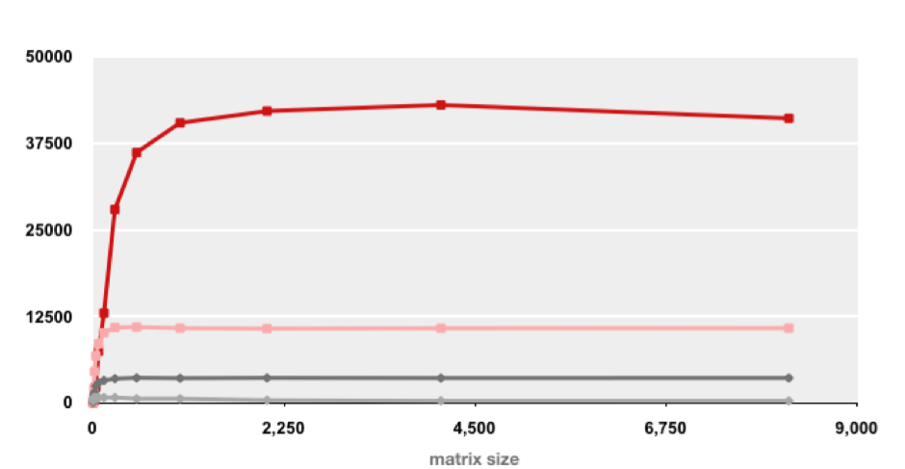
Matrix-Matrix Multiplication (MMM) on 2 x Core 2 Duo 3 GHz
Gflop/s
Multiple threads: 4x
Vector instructions: 4x
Memory hierarchy and other optimizations: 20x
Reason for 20x: Blocking or tiling, loop unrolling, array scalarization, instruction scheduling, search to find best choice
Effect: fewer register spills, L1/L2 cache misses, and TLB misses
Notes:
4x的向量加速，见第三章的x86的SIMD指令

Slide 60
右移和除法
左移i位和乘以2^{i}是同样的结果
右移是否和除以2^{i}是相同?
  只对无符号数
有符号整数
  算术右移: 高位需要补入符号位
  例如, –5 / 4
    11111011₂ >> 2 = 11111110₂ = –2
    低位直接舍弃
  c.f. 11111011₂ >>> 2 = 00111110₂ = +62
§3.9 Fallacies and Pitfalls
Chapter 3 — Arithmetic for Computers — <number>
Notes:
Morgan Kaufmann Publishers
Chapter 3 — Arithmetic for Computers

Slide 61

结合律
并行程序可以进行操作顺序的调整
依赖特定的顺序可能会导致错误的结果
需要在不同程度的并行下，验证并行程序的可靠性
Chapter 3 — Arithmetic for Computers — <number>
Notes:
Morgan Kaufmann Publishers
Chapter 3 — Arithmetic for Computers

Slide 62
谁在乎浮点数精确度?
对于科学计算很重要
  当在某些日常中?
    “我的余额查了0.0002¢!” ☹
Pentium FDIV指令的bug
  用户还是希望能精确计算
  See Colwell, The Pentium Chronicles
Chapter 3 — Arithmetic for Computers — <number>
Notes:
Morgan Kaufmann Publishers
Chapter 3 — Arithmetic for Computers

Slide 63
总结
Bits 没有内在含义
  解释依赖于应用的说明
数字的计算机表示
  有限的范围和精度
  方案中需要考虑到这一点
§3.9 Concluding Remarks
Chapter 3 — Arithmetic for Computers — <number>
Notes:
Morgan Kaufmann Publishers
Chapter 3 — Arithmetic for Computers

Slide 64
总结
ISAs 支持的运算
  有符号和无符号的整数
  和实数类似的浮点数
受限的范围和精度
  计算可能会溢出
MIPS 指令结构
  核心指令: 54最常用
    覆盖100% SPECINT, 覆盖 97% SPECFP
  其它指令: 很少使用
Chapter 3 — Arithmetic for Computers — <number>
Notes:
Morgan Kaufmann Publishers
Chapter 3 — Arithmetic for Computers

